Slide 1
如果早知道
阿伟也能做游戏
——刺杀卷心菜剧组

Slide 2


Slide 3
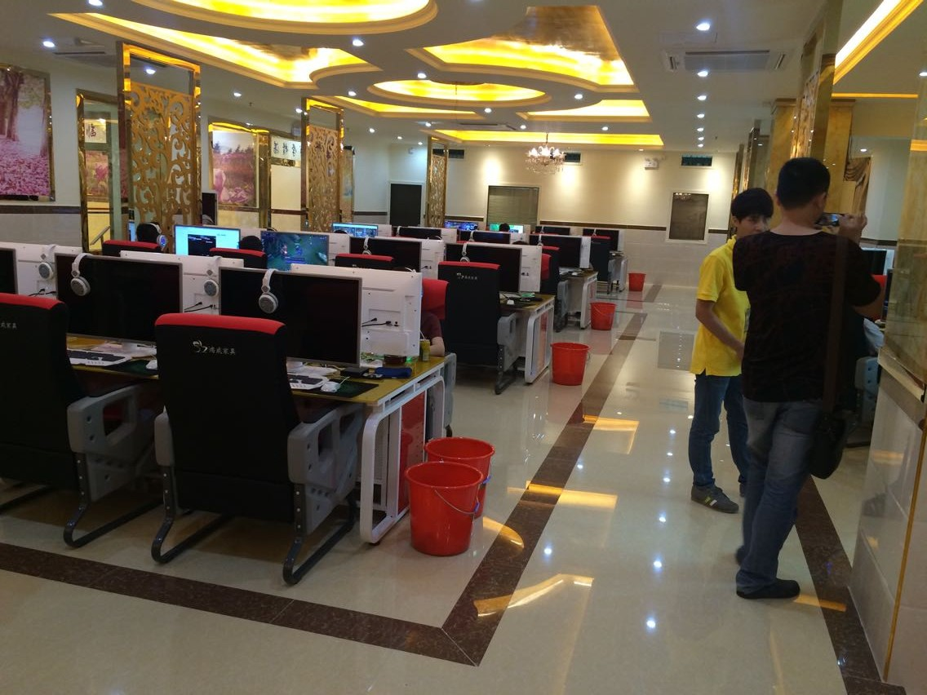

Slide 4


Slide 5


Slide 9
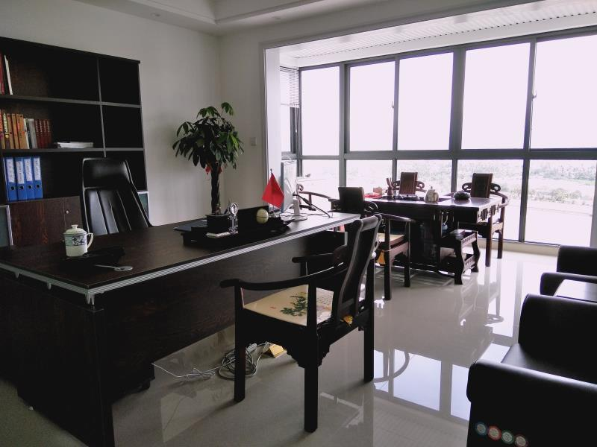

Slide 10

DUA郎工作室

Slide 11
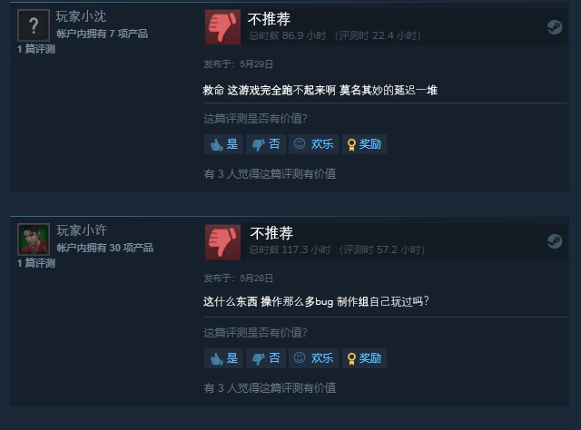

Slide 12
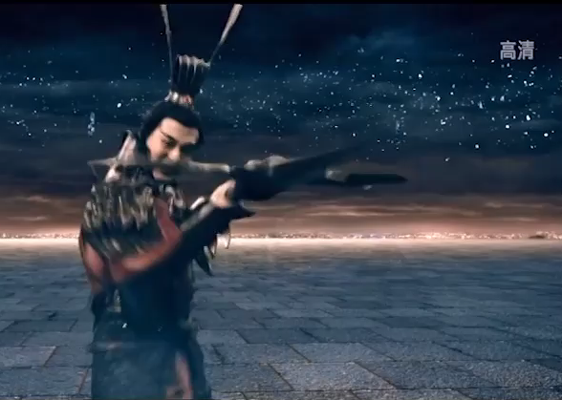

Slide 13
谢谢大家！

